Slide 1
Diep.Unity
서버개발 노동조합
김경혁 김민준 명재문 손환주 한우엽
1

Slide 2
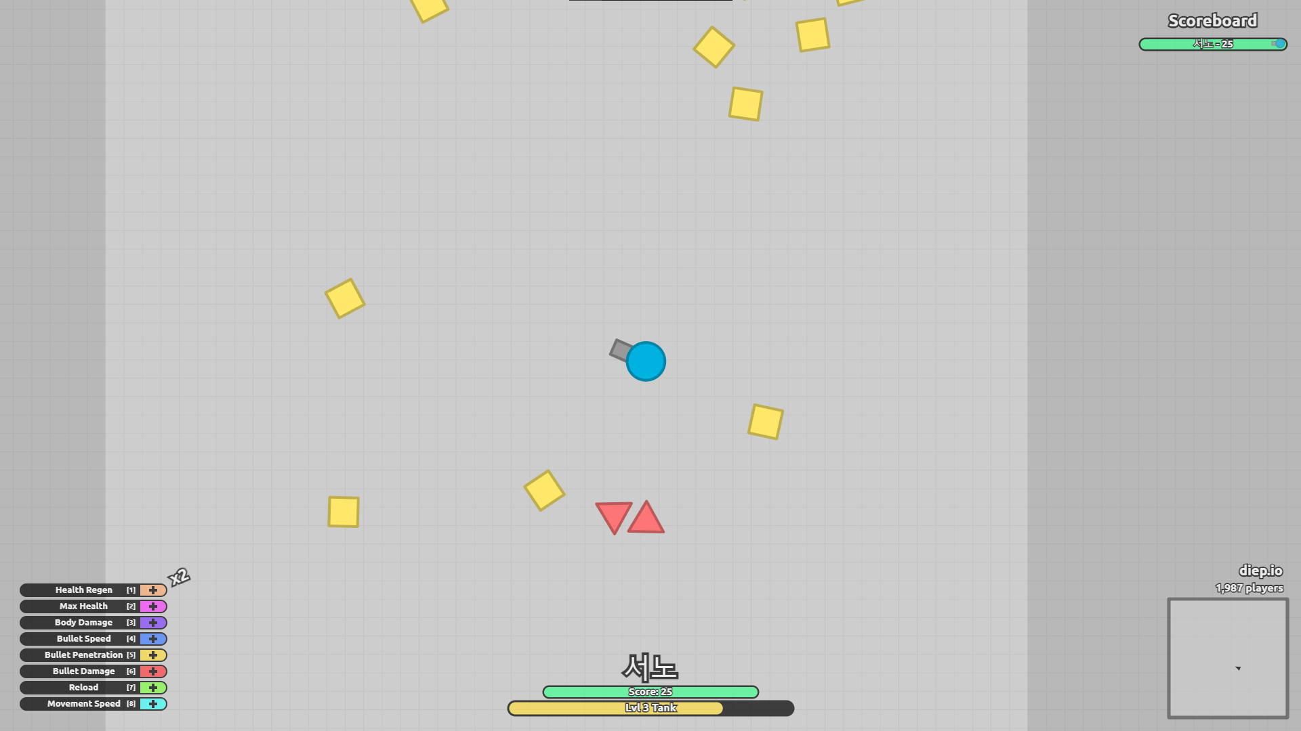
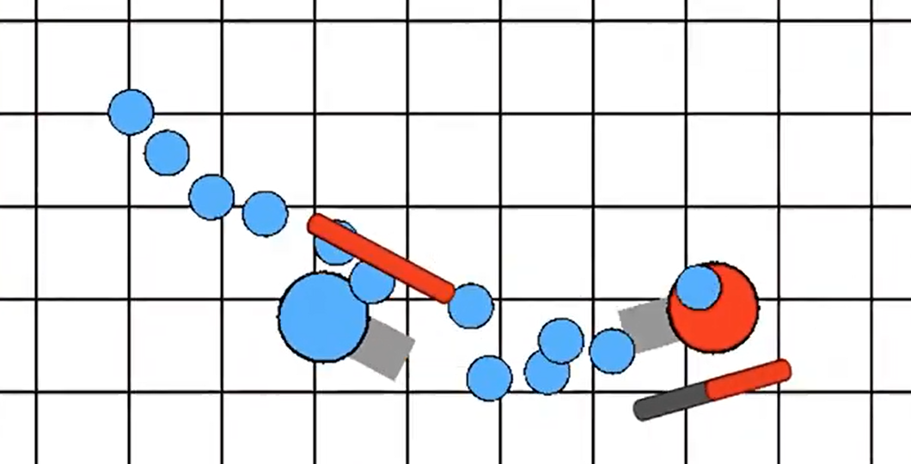
Diep.Unity
Diep.io 의 기본적인 기능을
유니티와 Node.js 를 사용하여 제작함.
Diep.Unity
Diep.io
2

Slide 3


Diep.Unity
WebSocket을 사용하여 통신
3

Slide 4

Diep.Unity
접속 처리
플레이어 위치 전송
충돌 시 데미지 전송
다른 플레이어 발사 체크 및 전송
서버
4

Slide 5
Diep.Unity
서버 데이터 처리
충돌 체크
사망 처리
클라이언트
5

Slide 6
Diep.Unity
HP
총 발사
사망 시 이벤트
플레이어 이동, 회전
클라이언트 구현 기능
6

Slide 7
Diep.Unity
서버개발 노동조합
읽어 주셔서 감사합니다.
7

